Slide 1
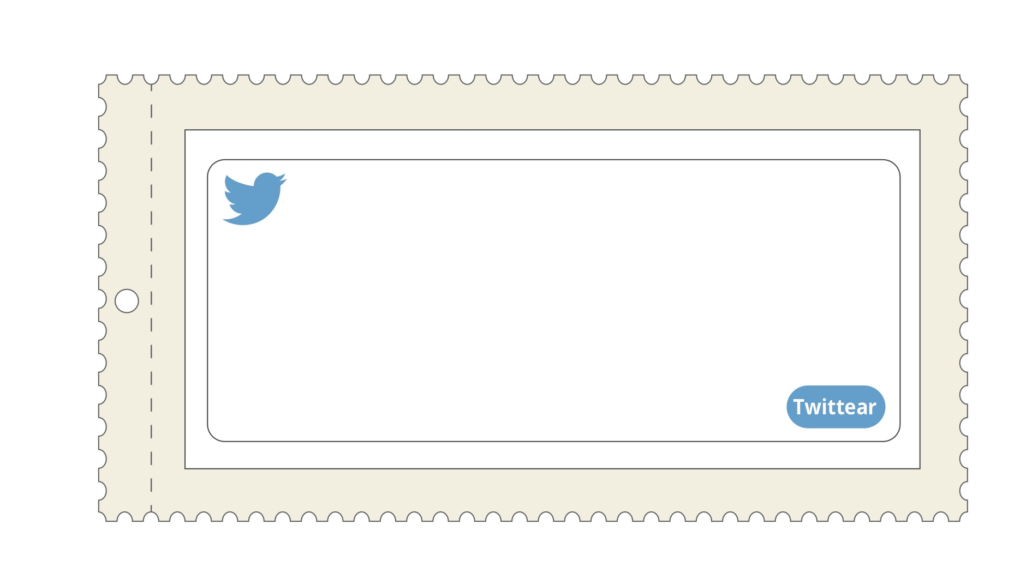
Ticket de salida
Escribe un tweet de lo aprendido…

